Slide 1

Installation og Service

Slide 2
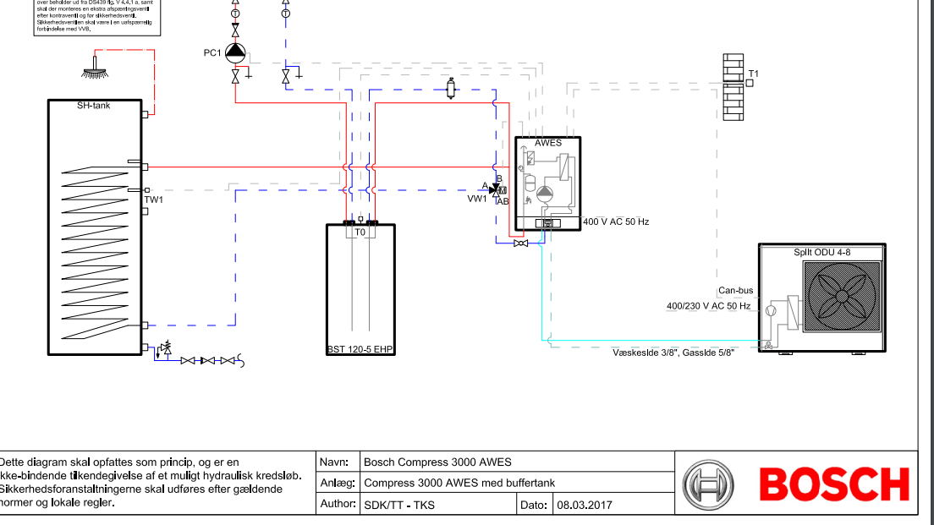

Slide 3
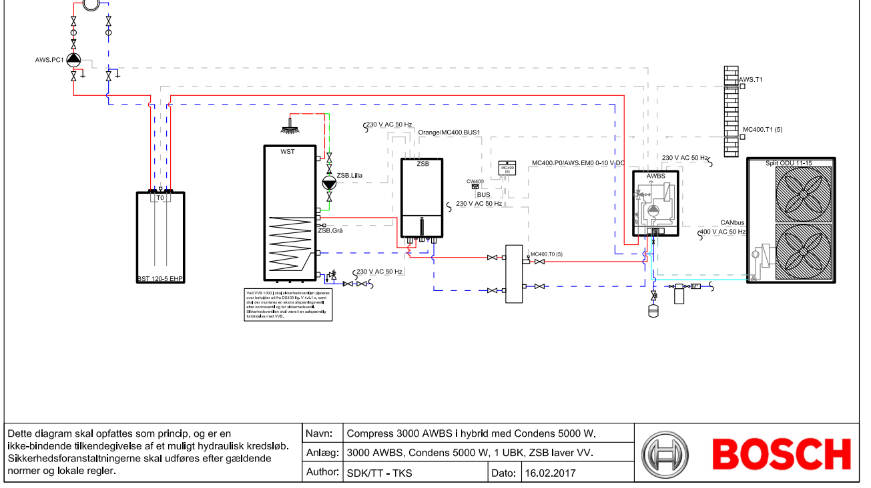

Slide 4
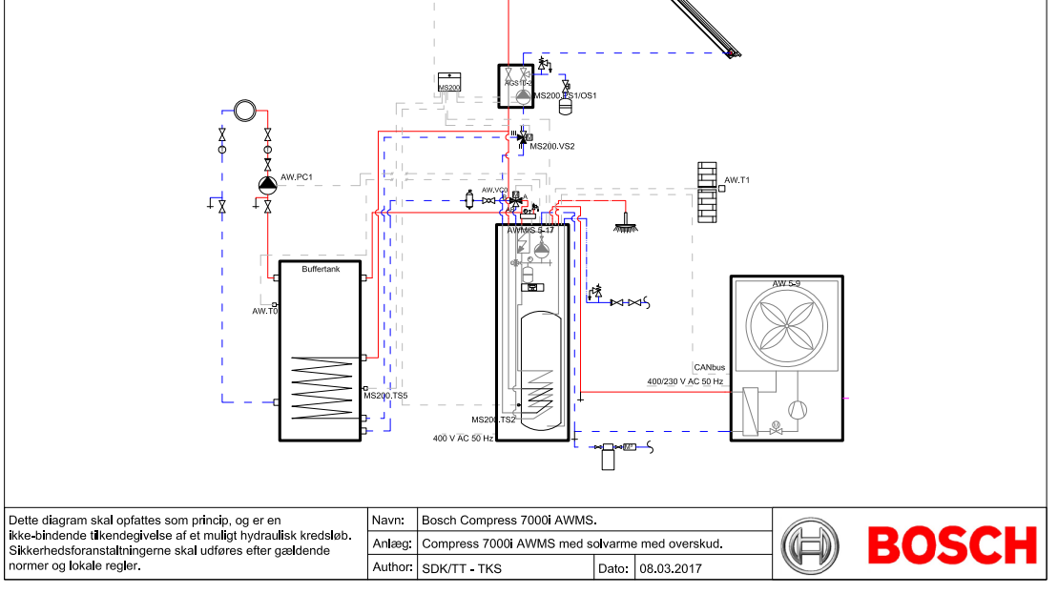

Slide 5
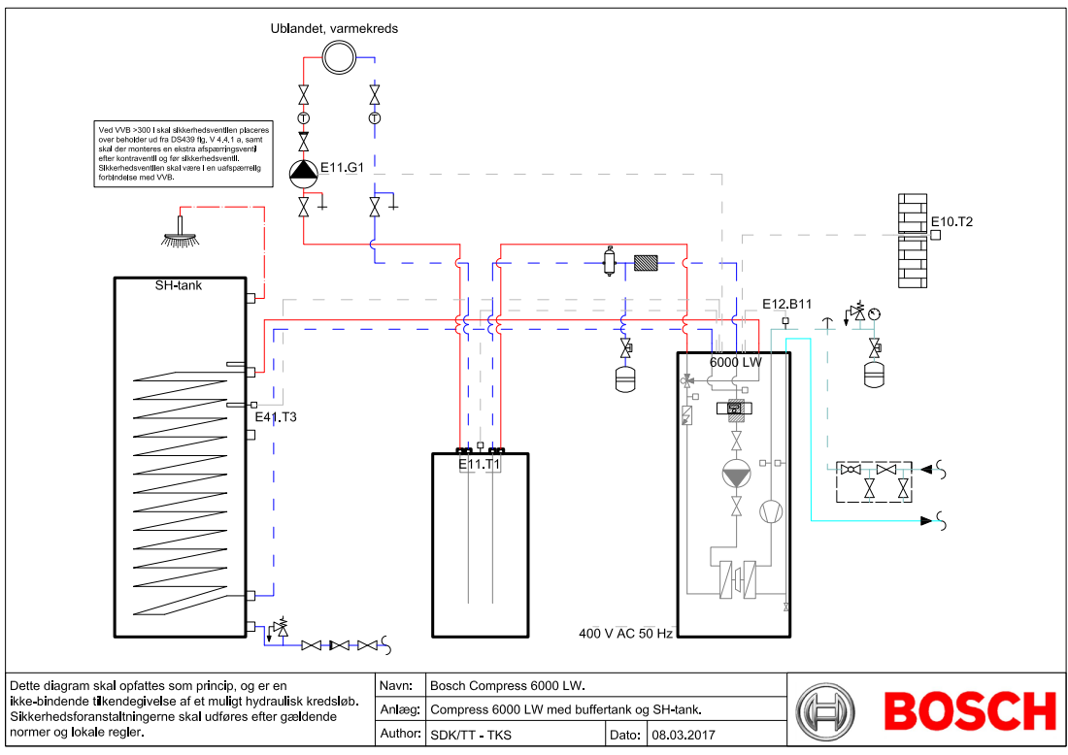

Slide 6
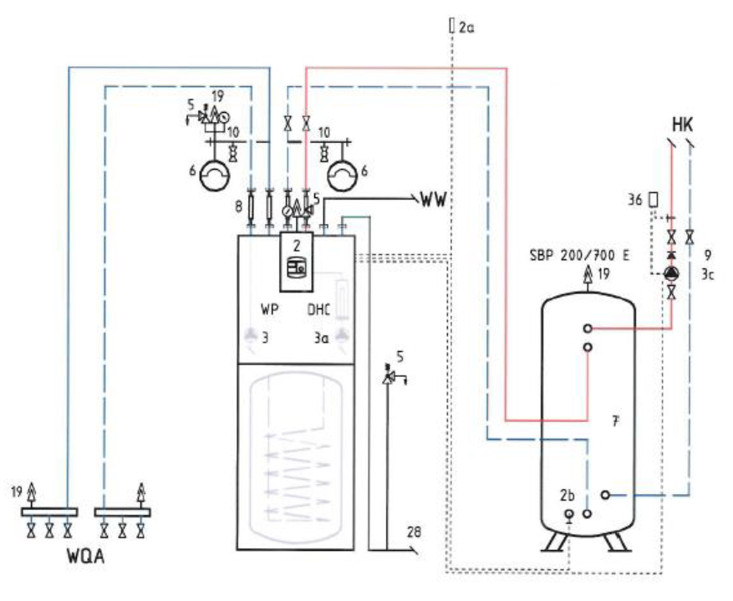

Slide 7
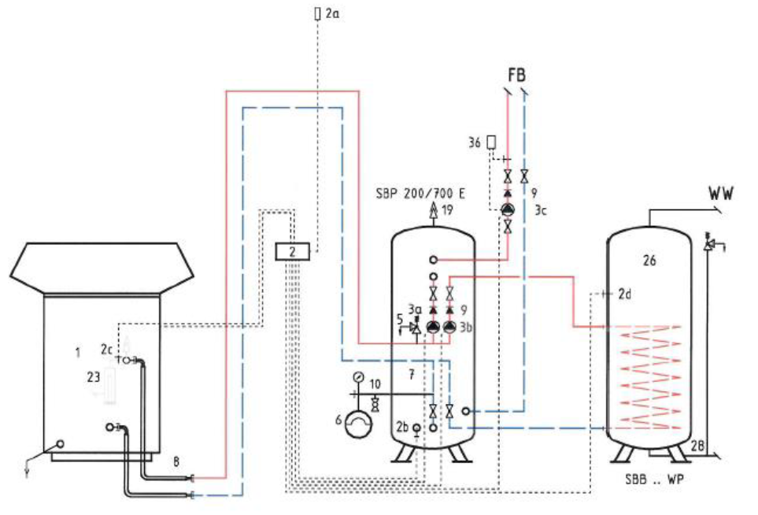

Slide 8
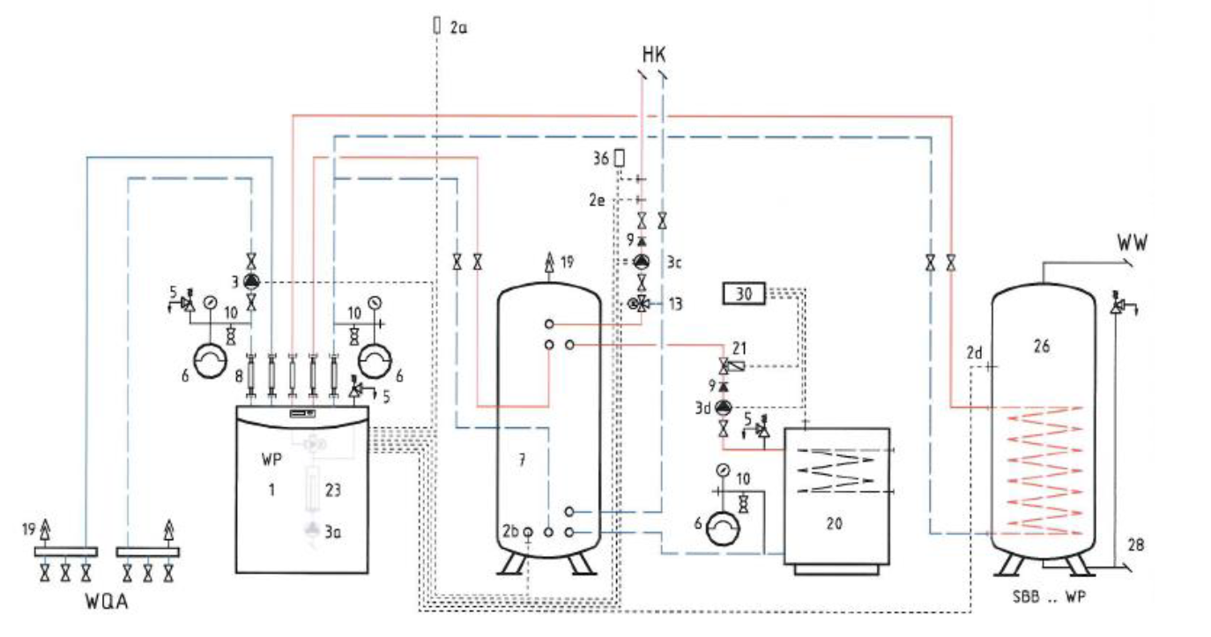

Slide 9
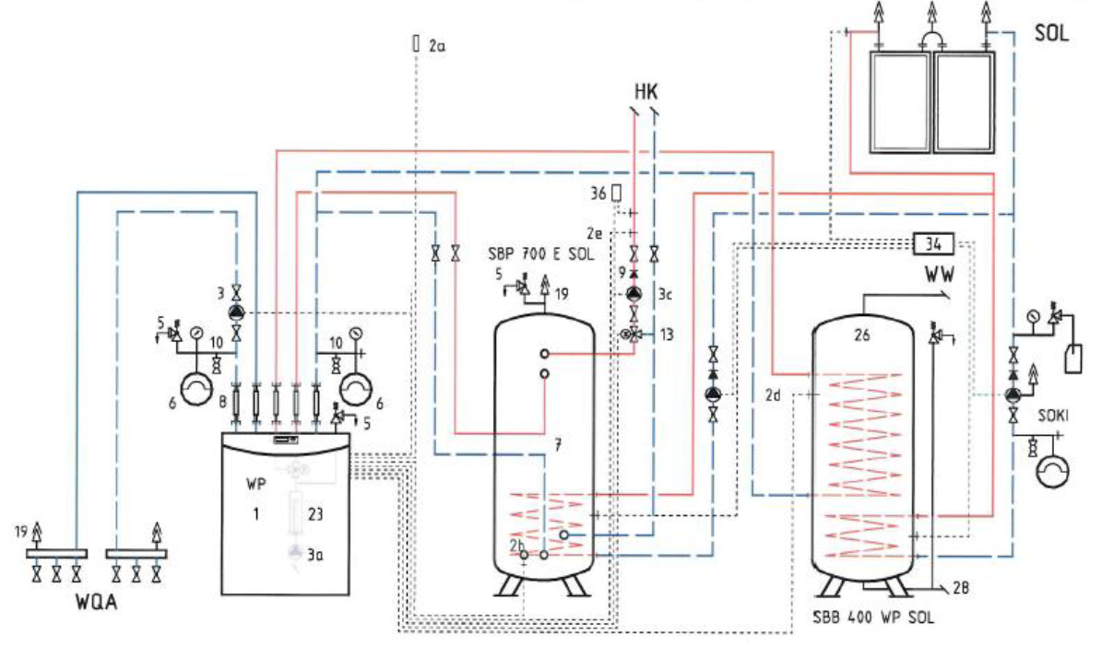

Slide 10

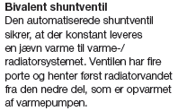
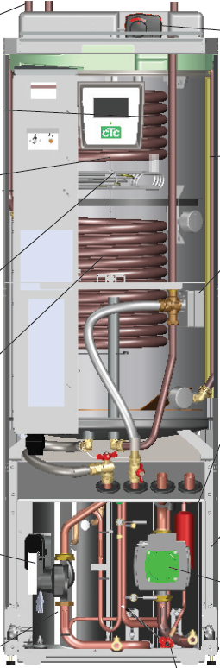


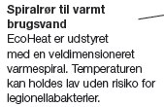


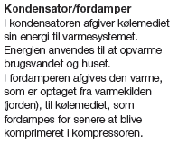
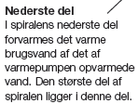

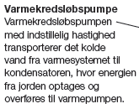

EcoHeat 300-400

Slide 11
Type af varmeanlæg
1 strengs?
Luftvarme?
Radiator?
Gulvvarme?

Slide 12
Overvejelser
Skal dele af det gamle anlæg bevares?
1
Er der evt. et solvarmeanlæg, der skal genbruges?
2
Hvordan skal det varme vand laves i fremtiden?
3
Åben ekspansion skal ændres til lukket?
4
Er radiatorerne store nok til at kunne afgive den nødvendige effekt ved lavere temperatur?
5
Er rørstørrelsen i anlægget stor nok?
6
Kan radiatorventilerne genbruges?
7

Slide 13
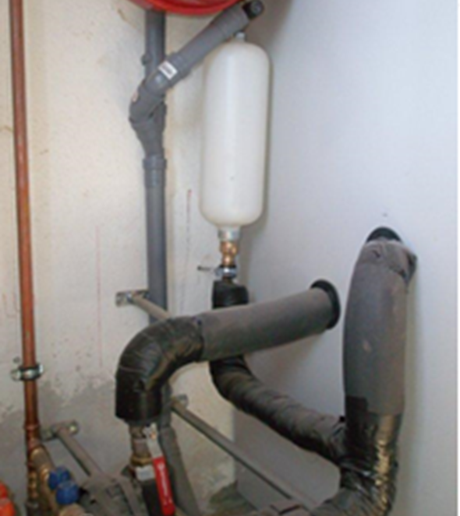
Overvejelser
Kontroller loftshøjden. Der skal være plads til varmepumpen, og til at rørføringen kan laves pænt – og plads til de øvrige installationer
Kontroller bredden. Brine-slangerne skal kunne føres ind i og ud af siden af varmepumpen
Der skal være plads til brine påfyldningskit samt ekspansions-beholderen og til at kunne montere og betjene trykovervågningsudstyr

Slide 14
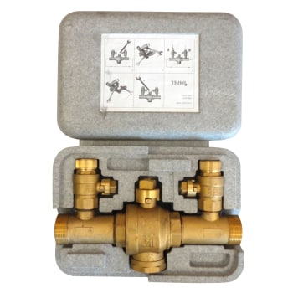
Jordvarme
Der skal være plads til brine påfyldningskit
Der skal være plads til 2 ekspansionsbeholdere og til at kunne montere og betjene trykovervågningsudstyr

Slide 15
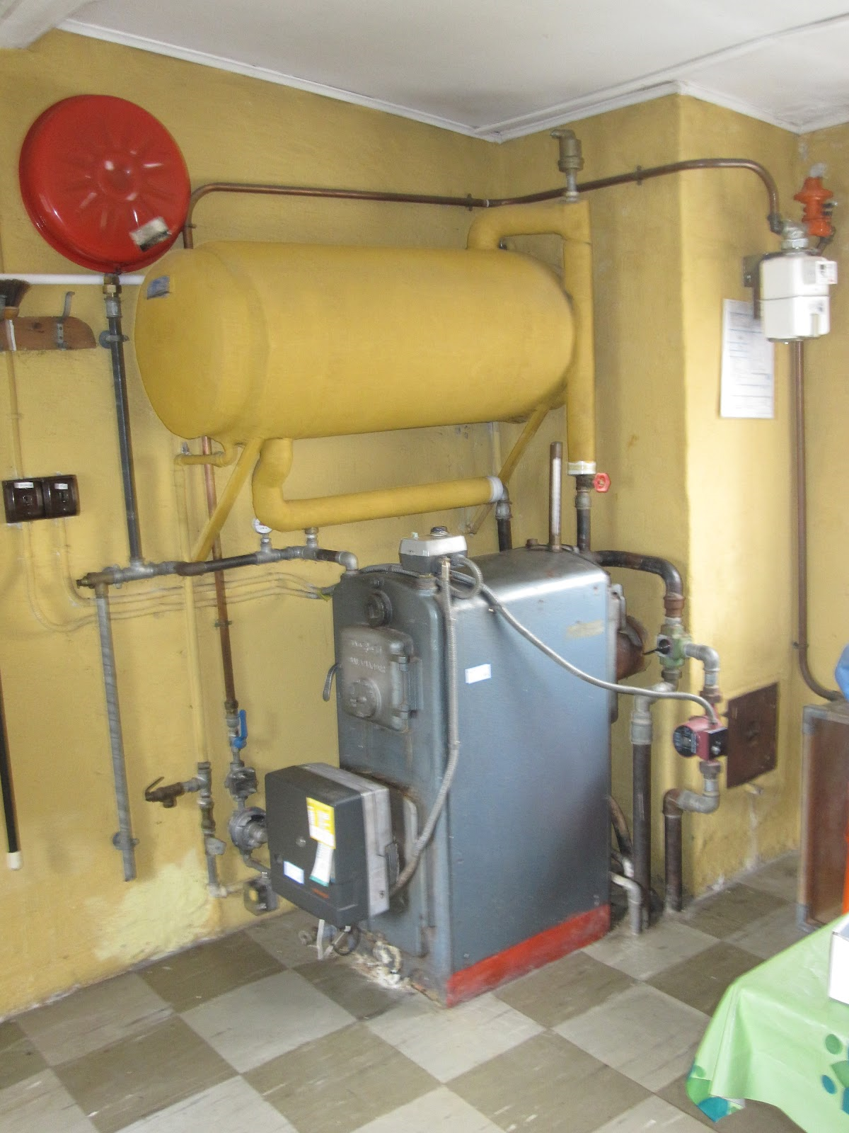
Gammel installation
Skal der laves radiator i fyrrum?
Varmepumpe varmer ikke som et gammelt gas eller oliefyr.

Slide 16
Højtryksalarm
Højtryksalarm opstår næste altid når varmepumpen ikke kan afsætte den energi, der bliver produceres.
Alarmen vil fremgår fra varmepumpens display og har ikke noget med manometerstanden(vand tryk på anlægget) at gøre.

Slide 17
Højtryksalarm/dårligt flow
Radiatorventiler eller gulvvarmemanifolden er helt eller delvis lukket.
Kontrollér om problemet afhjælpes ved, at alle ventiler åbnes.
Overvej, hvordan der kan skabes øget flow i systemet eller over varmepumpen.
Dårligt flow i radiator/gulvvarmekredsen som følge af for små rør – dvs. for stort tryktab.
Overvej, om der skal installeres en ekstra cirkulationspumpe eller en bufferbeholder i installationen.
Lav skemaopslag for at kontrollere tryktabet i installationen.

Slide 18
Højtryksalarm/vandkvalitet
Når vekslerne i varmepumpen stopper til, skyldes det altid vandkvaliteten i central- varmeanlægget. Derfor bør anlægget altid gennemskylles og fyldes med behandlet vand.
pH værdien i anlægget skal være på ca. 7,5 til 9 pH.
Lav pH værdi (surt) giver tæringer i stålrørssystemet og risiko for magnetit aflejringer i varmepumpens vekslere og cirkulationspumper.
Kontroller pH, når der laves service på anlægget. Bliver pH værdien for lav (sur), kan der tilsættes kemi, så den hæves.

Slide 19
Højtryksalarm/vandkvalitet
Vær opmærksom på at dårlig vandkvalitet på eksisterende centralvarmeanlæg, kan forårsage skader på nye varmepumper.
Husk altid at følge den enkelte fabrikants anvisninger

Slide 20
Udsyring af veksler
Hvis der er mistanke om, at veksleren er stoppet kontrolleres det om højtryksalarmen opstår både under brugsvandsopvarmning og boligopvarmning.
Er dette tilfældet, kan det skyldes dårligt flow internt i varmepumpen pga. en tilstoppet veksler. Dette kan kontrolleres ved at afmontere cirkulationspumpen og sætte en vandslange på fremløbsrøret når 3-vejsventilen står i position til brugsvandsopvarmning.
Husk at afspærre til varmeanlægget og at trykket ikke må blive højere, end hvad sikkerhedsventilen kan klare

Slide 21
Udsyring af veksler
Veksleren kan udsyres ved at afmontere cirkulationspumpen, stille 3-vejsventilen til brugsvands-opvarmning og pumpe udsyrings-væske gennem spiralen i varmt-vandsbeholderen og veksleren (kondensatoren).
Hvis alarmen kun opstår under brugsvandsopvarmning, kontrolleres det om temperaturen bliver for høj i toppen af beholderen under brugsvandsopvarmning. Er dette tilfældet, kontrolleres følere eller driftspressostaten.

Slide 22
Kontrol af cirkulationspumpe
Nulstil alarmen evt. ved at afbryde spændingen til varmepumpen eller i varmepumpens styrings automatik.
Kontroller om cirkulationspumpen kører ved at lytte til den.
Kan det ikke konstateres at cirkulationspumpen køre kontrolleres det om der er forsyningsspænding og om den får et evt. 0-10V signal.
Er 230V spændingen og 0-10V signalet ok, udskiftes cirkulationspumpen.
Husk også at pumpen kan køre uden den flytter vand. F.eks. hvis akslen er knækket.

Slide 23
Kontrol af cirkulationspumpe
Er der ikke 230V spændingen og
0-10V signalet, forsyningen direkte på varmepumpens printkort (PCB).
Er der spænding og styresignal fra printkortet er det formentligt en fejl på varmepumpens interne ledningsnet.
Er der ikke spænding fra varme-pumpens printkort skiftes dette.

Slide 24
Forkert fasefølge
Varmepumper er ofte forsynet med en scroll kompressorer, som skal have korrekt omdrejningsretning.
Omdrejningsretningen afhænger af fasefølgen.
Elektronikken vil give fejlmelding om forkert fasefølge og afbryde kompressoren.
Ombyt faserne til korrekte positioner og nulstil alarmen.

Slide 25
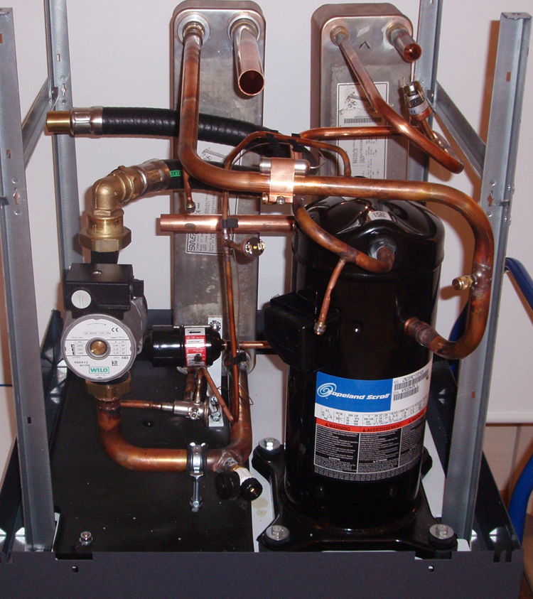
Forkert fasefølge
Hvis varmepumpen ikke har fasefølgealarm, vil den starte scroll kompressoren i forkert omdrejningsretning.
Normalt vil man kunne høre en høj raslende lyd fra kompressoren, når den kører med forkert omløbsretning.
Er man i tvivl om omløbsretningen, kan man mærke, om kompressorens trykrør bliver varmt, når kompressoren er i drift. Hvis det ikke bliver varmt, er omløbsretningen formentligt forkert.
Pas på, det bliver meget varmt.

Slide 26
Fejl på pressostater
Fejl på højtryks- og lavtrykspressostater kan skyldes en fejl på pressostaten
Pressostaterne er normalt NC dvs. kontaktsættet er sluttet i normaltilstand.
For at kontrollere om der er fejl på pressostaten kan der midlertidigt lægges en lus mellem ledningerne på pressostaten. Hvis fejlen i displayet kan afstilles, tyder det på, at der er fejl på pressostatens kontaktsæt, så det ikke lukker.
Slå forsigtigt på pressostaten med en skruetrækker og mål med et multimeter om der er gennemgang på pressostatens klemmer når varmepumpen ikke er i drift. (NC)
Det kan aflæses på pressostaten om den er NC eller NO.
Der kan monteres service pressostat på scraderventilen, hvis en pressostat er defekt.

Slide 27
Lavtryksalarm Jordvarme
Lavtryksalarm opstår oftest når varmepumpen ikke får tilført energi nok fra jordslangen.
Tilstoppet snavsfilter. Rens snavsfilteret. Hvis det stopper gentagne gange, bør slange-kredsløbet skylles igennem.
Luft i jordslangerne
Skyl jordslangerne igennem med pumpe, der kan give stort flow. Ved flere kredsløb skylles de enkelte kredsløb igennem enkeltvis.
Det er ikke nok med automatisk luftudlader og at lade den interne cirkulationspumpe køre natten over.

Slide 28
Lavtryksalarm Jordvarme
Frysepunkt ikke lavt nok.- 14⁰± 1⁰ C
Sprit/vand blandingen ikke blandet godt nok eller koncentrationen af sprit er for lav. Normalt 30/70.
Pump brinevæsken op i et blandekar, hvor der tilsættes ekstra brine samtidig med at der røres i det.
Kontroller løbende om koncentrationen er blandet korrekt.

Slide 29
Lavtrykslarm LUFt/vand
Kontroller om varmepumpen har tilstrækkelig luft cirkulation.
En luft/vand varmepumpes udedel er konstrueret til at den skal placeres udenfor i fri luft cirkulation.
En 8 kW varmepumpe skal have et luft flow på ca. 6000 m³/h. Inddækkes udedelen skal det gøres i samråd med producenten.

Slide 30
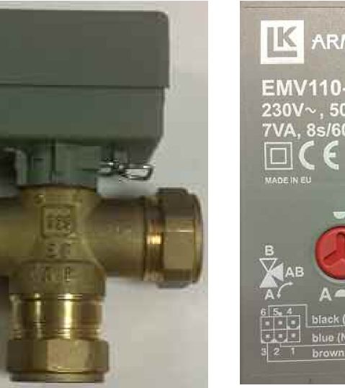
Manglende varmt vand
Kontroller om 3-vejsventilen skifter, som den skal. Dette kan på de fleste varmepumper gøres i varmepumpens manuelle betjeningsfunktion.
Hvis den ikke skifter, afmontér motoren og kontrollér om ventilen sidder fast, og om der kommer spænding til motoren.
Typisk har ventilens motorer en fast spændingsforsyning, og en klemme der påtrykkes spænding når ventilen skal skifte.
Nogle har fjeder retur.

Slide 31
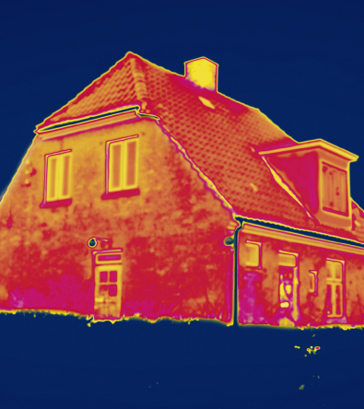
Ingen eller delvis opvarmning
For små radiatorer
Vandfordelingen ikke korrekt
Ikke nok flow i anlægget
(for små rør)
Defekt cirkulationspumpe
(vil normalt give højtryksfejl)
Tilstoppet snavsfilter
(vil normalt give højtrykfejl)
Brugsvands starttemperatur stillet for højt (40°C)
For højt eller for lavt indstillet varmekurve

Slide 32
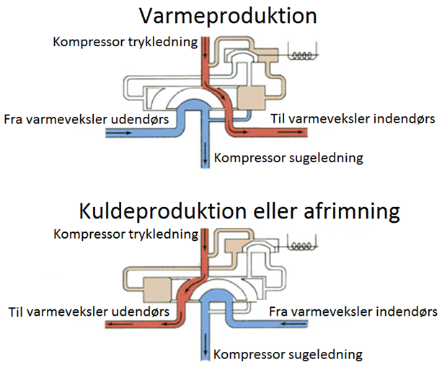
Drift og automatik

Slide 33
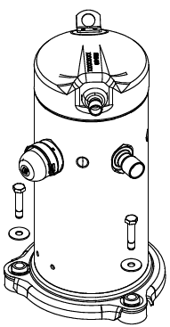

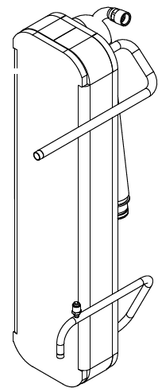
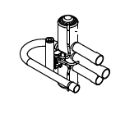
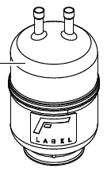
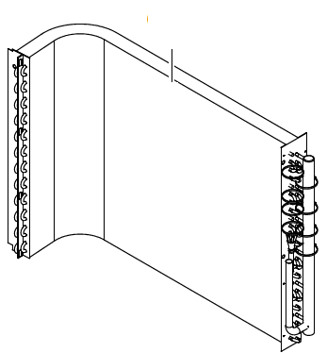

Indre komponenter
2. Olieudskiller
1. Kompressor
3. 4-vejsventil
4. Kondensator
5. Receiver
6. Ekspansionsventil
7. Fordamper

Slide 34

Varmeproduktion

Slide 35
Afrimning og køle

Slide 36
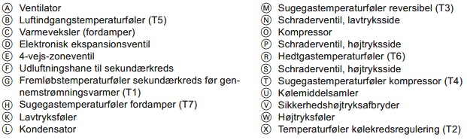
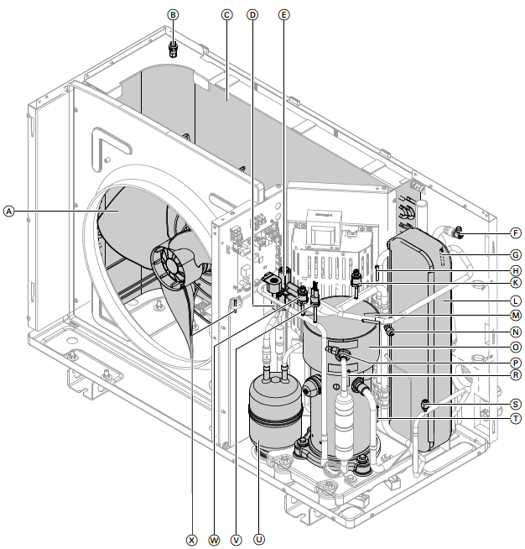
Indre komponenter

Slide 37
anmeldelse
Hvis der er tale om et jordvarmeanlæg, skal der laves en færdigmelding med tæthedsprøve til kommunen senest 14 dage efter ibrugtagning. Dette vil udløse en automatisk ændring af BBR, hvorefter ejeren af anlægget vil få rabat på elafgiften på forbrug over 4.000 kWh.
Evt. sløjfning af olietank skal også anmeldes.
Har man installeret en luft/vand varmepumpe, da skal kommunen have separat besked om dette for
at lave den nødvendige ændring i BBR.
Det er i alle tilfælde en god idé at informere slutkunde/slutbruger om, at de skal følge op på ændring af BBR og meget gerne orientere det lokale elselskab for korrekt registrering.

Slide 38
Service krav kølekreds
Hvis det er mellem 3-5 kg kølemiddel på er der service krav hvert 2 år.
Hvis der er over 5 kg på er der service krav hvert år.
Service skal udføres i henhold til lovgivning og leverandørens anvisninger og udføres af sagkyndig
person.
Heraf kan fx nævnes:
Snif for kølemiddeludslip og kig efter olieplamager.
Er der stadig bobler i skueglasset efter 5 min. drift.
Hvilken farve har skueglasset.
Undersøg visuelt for slitage, tæringer og metaltræthed.
Undersøg for mislyde.
Undlad at påsætte manometer, hvis der ikke skønnes noget galt med kølekreds.
Varmekreds (jordvarme og luft/vand)
Anlægget trykprøves
Ekspansionsbeholders fortryk kontrolleres.
Hvis krav i manual, da udtag vandprøve og test for fx pH, hårdhed og ilt.
FØLG ALTID PRODUCENT ANVISNING

Slide 39
Service v/v og l/v
Fordamper afskylles med rent vand fra vandslange (ingen højtryksrenser).
Kondensbakke/bundbakke renses grundigt for blade etc. og det tjekkes, om vand bliver ledt effektivt og hurtigt ud af kondensbakke.
Udedelens hældning justeres om nødvendigt for korrekt fald og udløb.
Jordvarmekredsen trykprøves.
Miljøpressostat afprøves (tag trykket af og udtag væske)
Frostsikring tjekkes og brinevæske påfyldes om nødvendigt.
Ekspansionsbeholders fortryk kontrolleres.
Utæt isolering udbedres og rustne komponenter udskiftes.

Slide 40
Funktionstest
Tjek at alle komponenter er funktionsdygtige (se manual for korrekt betjening af ”fagmandsmenu”)
Indstillinger
Gennemgå varmekurve og varmekredsindstillinger, sommer/vinteromskift, Antilegionellaprogram.
Husk at notere indstillinger i rapport.

Slide 41
Bekendtgørelse/lov
https://www.retsinformation.dk/eli/lta/2017/240
https://at.dk/regler/bekendtgoerelser/anvendelse-trykbaerende-udstyr-1977/bilag-7/

Slide 42
Standarter og AT vejledning.
En VP skal være konstrueret og testet efter DS/EN 378 2016. Denne Standart er opdelt i flere dele og beskriver alt der har med Kølesystemer og varmepumper.
Når en VP er opsat skal den efterses og vedligeholdes efter AT vejledning B.4.4. Her står blandt andet hvor tit en VP skal efterses, hvem der må efterse den og hvad der skal efterses.

Slide 43
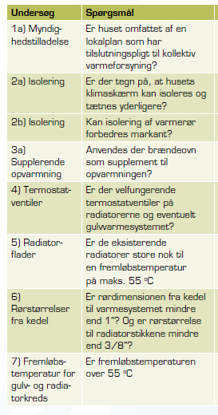
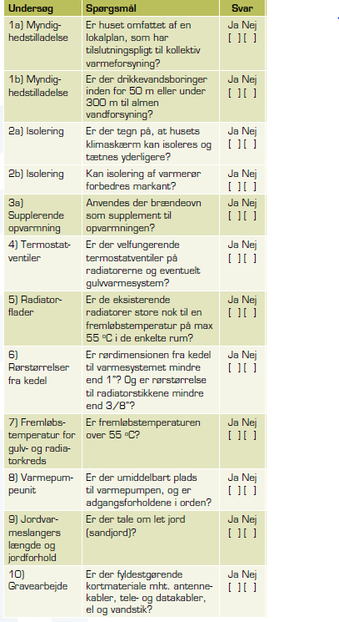
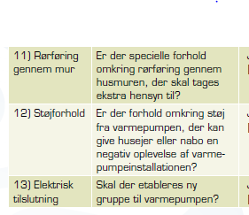

Slide 44
Autorisation
Hvad må i arbejde med på en VP installation som VE montører/Installatører?
Hvilke autorisationer er inde over en varmepumpe installation?
  VVS autorisation
    Alt der har med brugsvand og afløb at gøre.
  Køle certifikat
    Når der skal arbejdes på den hermetisk lukket kredsprocess og ved første opstart.
  El autorisation
    Alt el arbejde til og med afbryderen.

